Slide 1
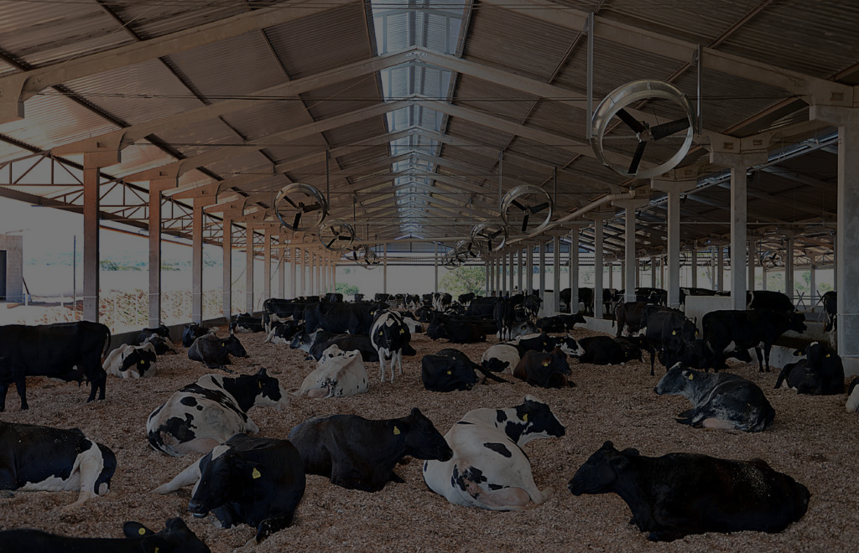
COW
TECH

Slide 2
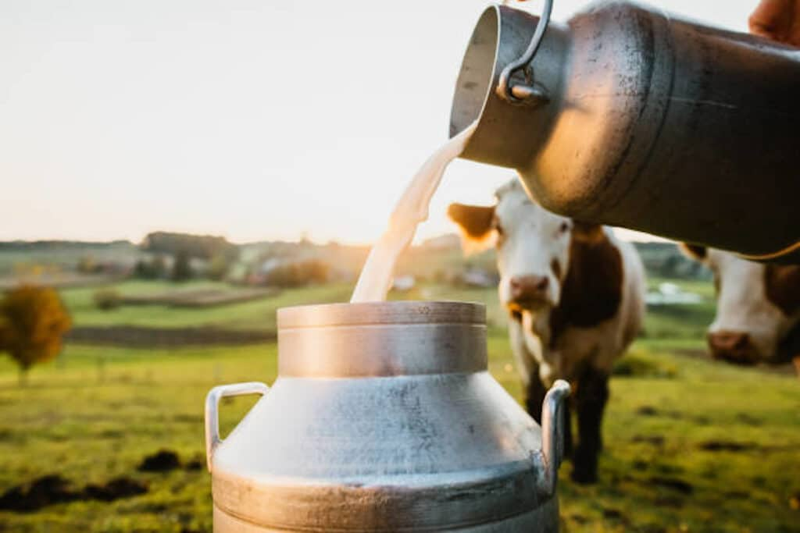

Segmento de Mercado
Pecuária de Leite
Pecuária de leite é a criação de gado com o objetivo de produção de leite, em sua maioria para a indústria de laticínios.

Slide 3
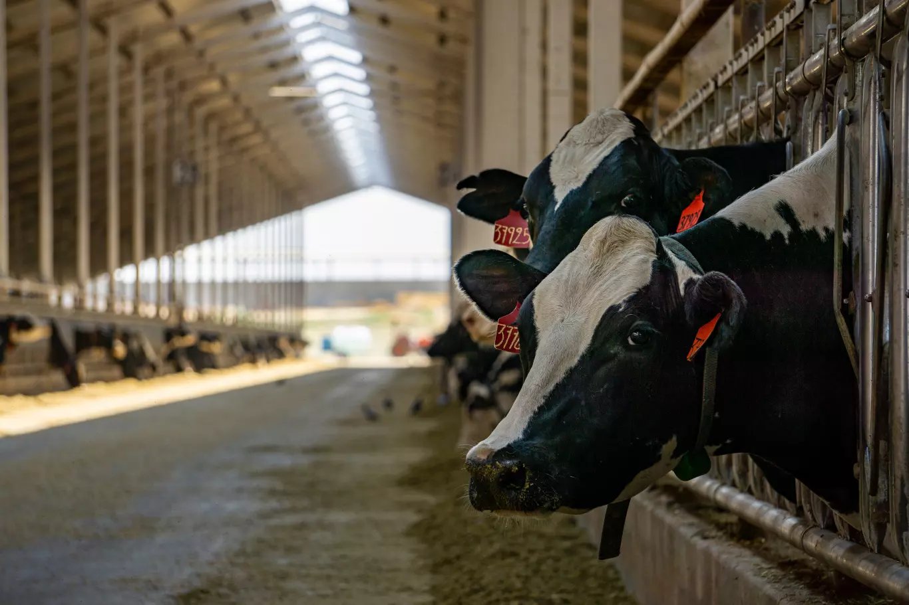
Contexto
Importância da Produção de Leite no Brasil:
Produção de gado de leite no Brasil: antiga, lugar de destaque na cultura, sociedade e economia;
Brasil: 3º produtor de leite no mundo;
Emprega 4 milhões de pessoas em 98% dos municípios;
7º setor mais relevante do agronegócio brasileiro.

Slide 4
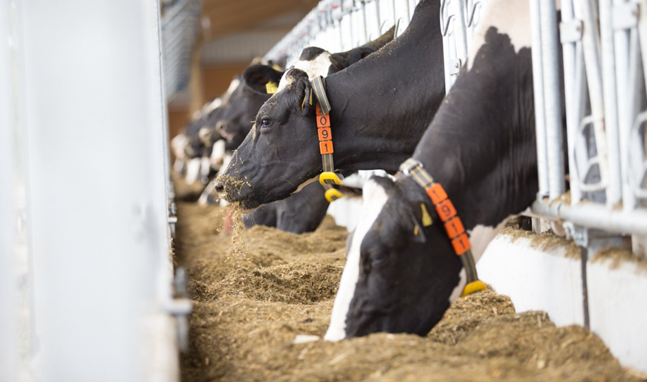
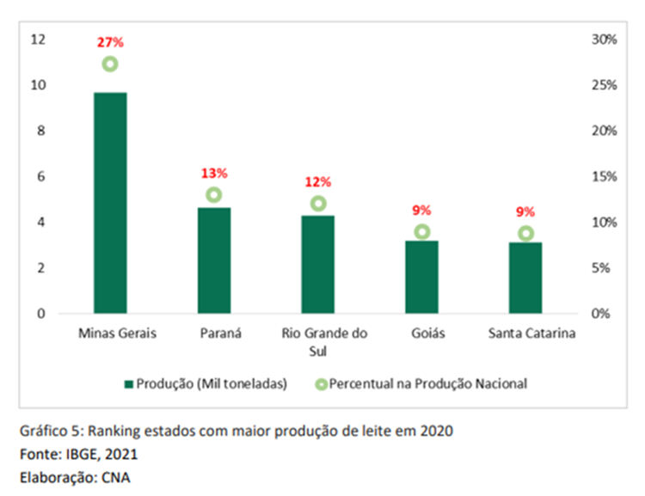
Contexto
Liderança da Produção de Leite no Brasil:
Faturamento Indústria de leite: + R$ 35 bilhões;
Estados com maior produção de leite.

Slide 5
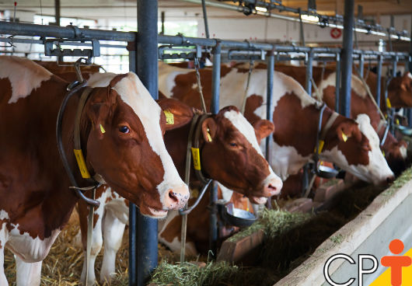
Contexto
Desafios na Produtividade:
Brasil: 84ª posição em produtividade leiteira global;
Produtividade 5x inferior a Israel e EUA;
Produtividade baixa = mais animais são necessários para produzir a mesma quantidade de leite;
Resulta em maiores custos de produção para os produtores.
Clima tropical brasileiro, especialmente no verão, afeta a produtividade de vacas devido ao estresse térmico.

Slide 6
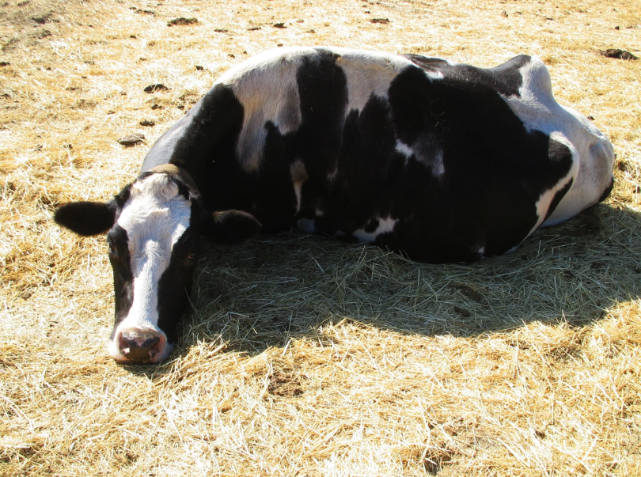
Qual é o
Problema?
Estresse térmico
Uma temperatura fora da faixa de conforto da vaca;
Temperatura ideal: -0,5 a 20ºC
Redução na produção do leite de 15% a 20%;
Alterações comportamentais;
Redução de reprodução de 40% a 50%;
Perda de peso;
Redução na qualidade do leite;
E esses problemas geram uma redução no lucro de até 20% mensal.

Slide 7
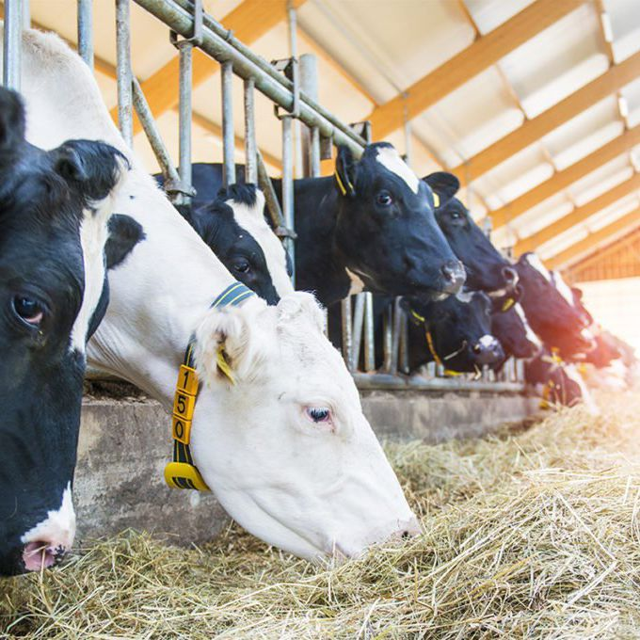
Proposta de
Solução
Desenvolvimento de um sistema web de monitoramento de temperatura e umidade, com a utilização do sensor DHT11, voltado ao gado leiteiro em confinamento.
Redução de perdas financeiras em até 15%
Otimização climática
Reduzir o estresse térmico

Slide 8
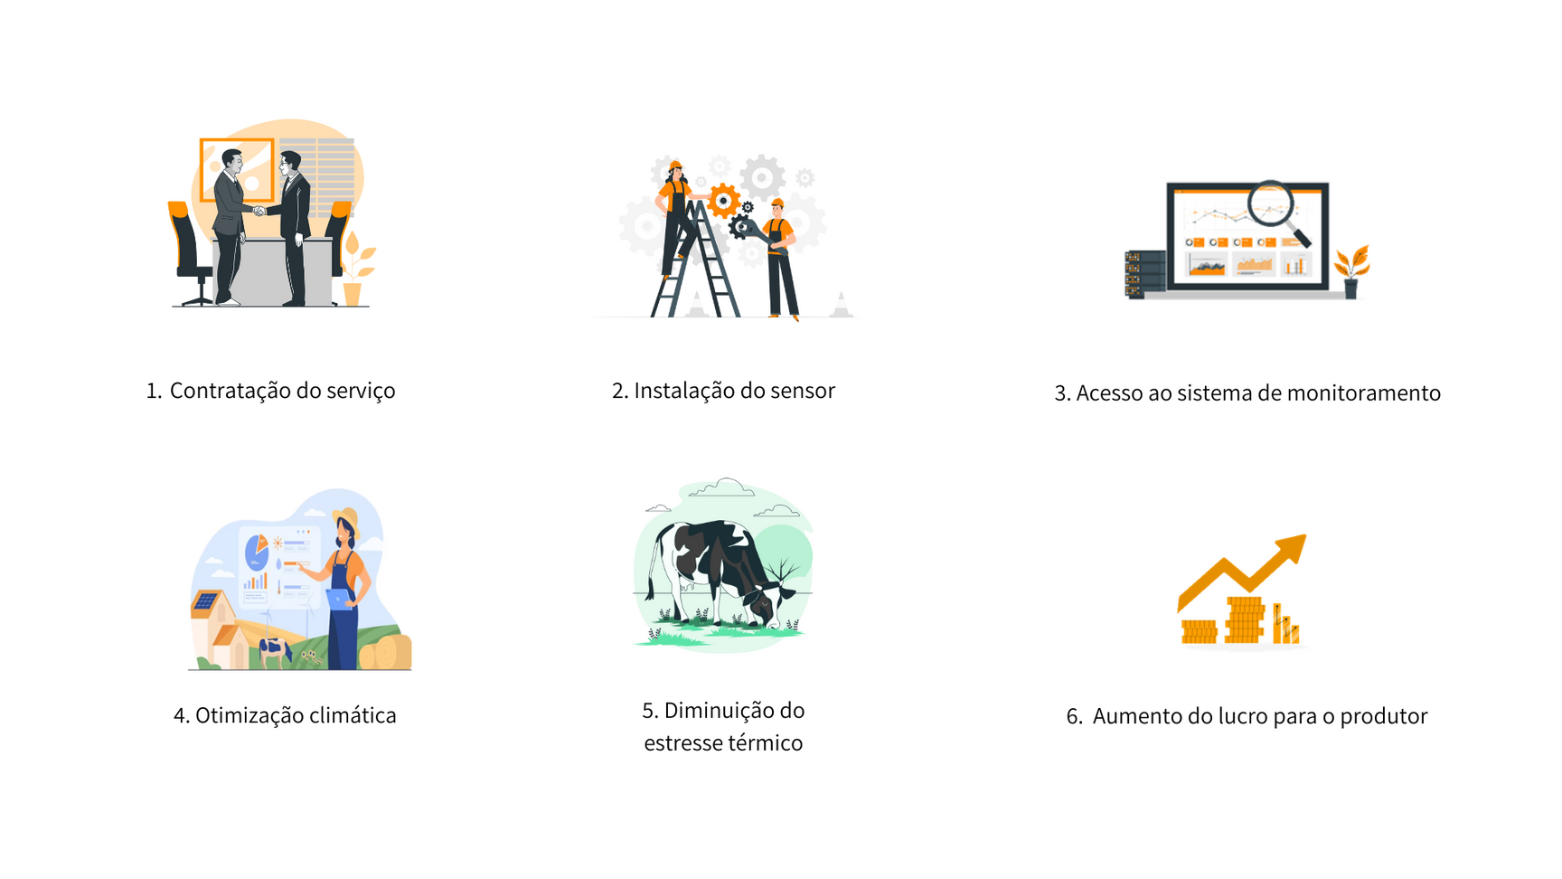
Diagrama de Visão de
Negócio

Slide 9
Projeto no
GitHub

Slide 10
Documentação do
Projeto

Slide 11
Ferramenta de
Gestão de Projetos

Slide 12
Protótipo do
Site Institucional

Slide 13
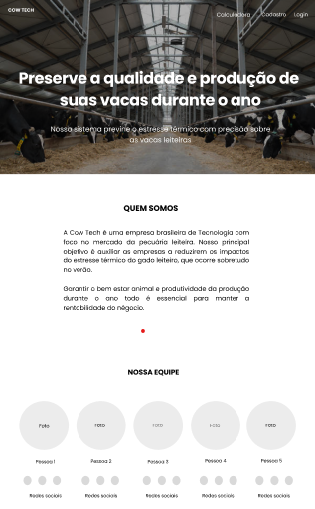
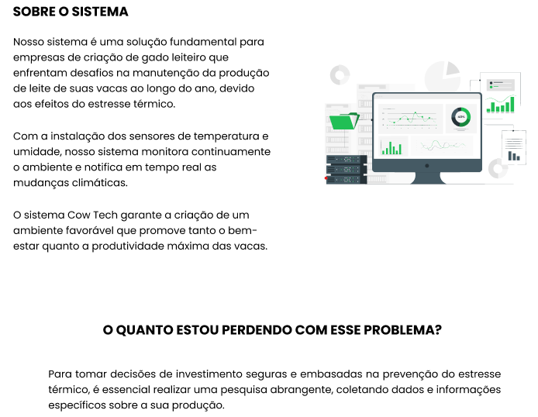
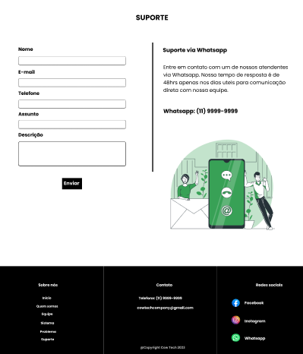
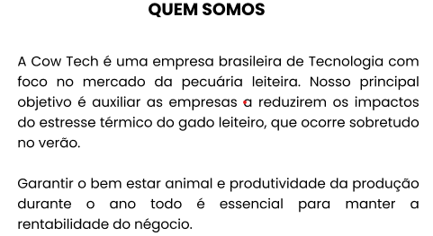
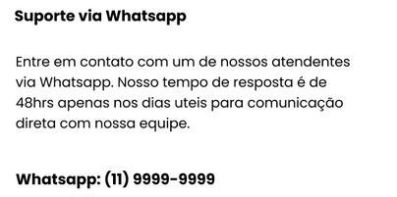

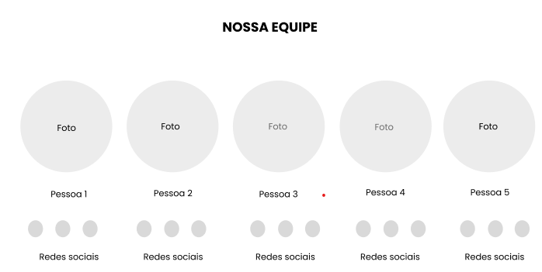
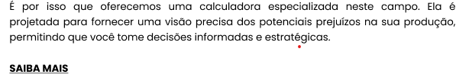
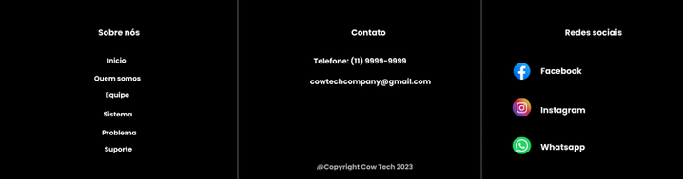
Tela
Inicial

Slide 14
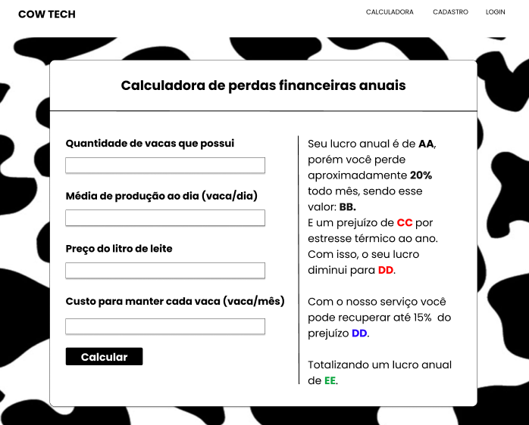
Tela
Calculadora

Slide 15
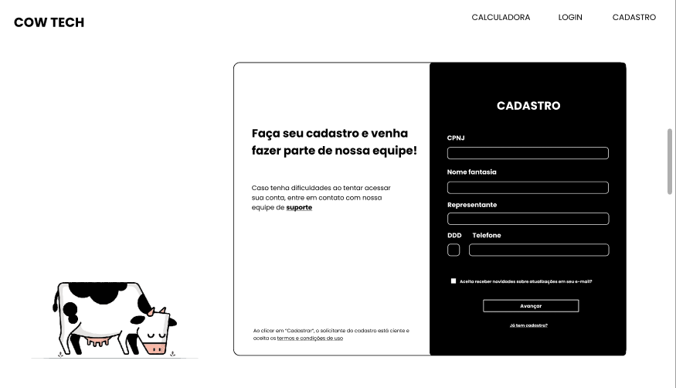
Tela
Cadastro

Slide 16
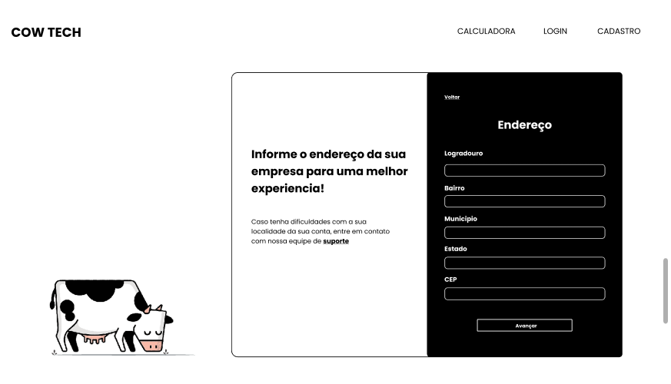
Tela
Cadastro

Slide 17
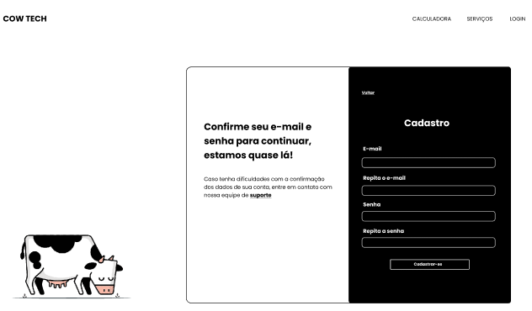
Tela
Cadastro

Slide 18
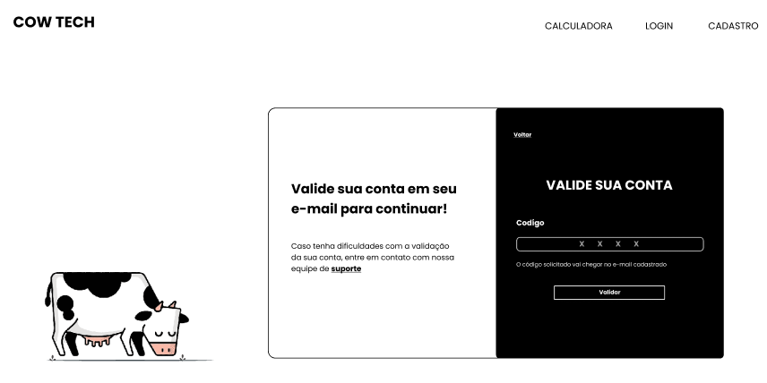
Tela
Cadastro

Slide 19
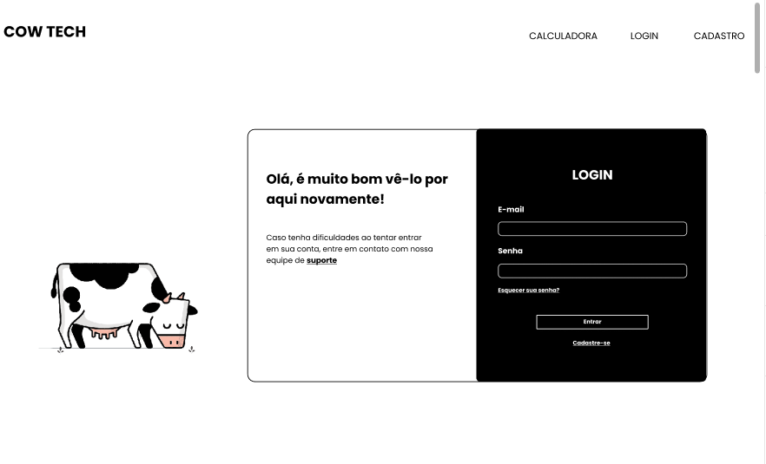
Tela
Login

Slide 20
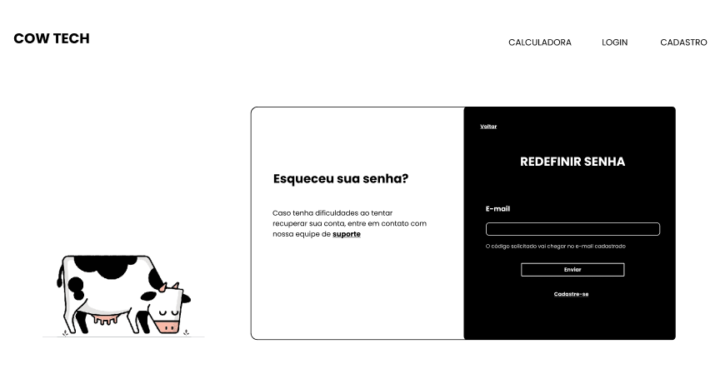
Tela
Login - Redefinir senha

Slide 21
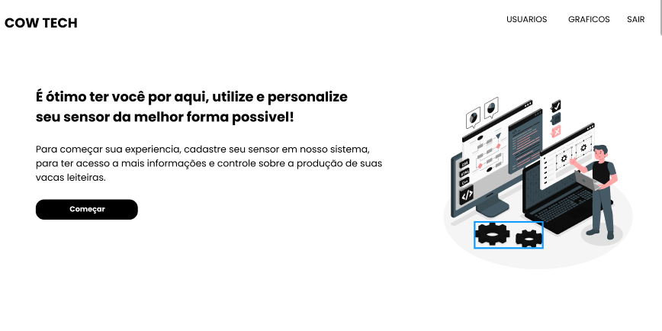
Tela
Inicial - Sistema

Slide 22
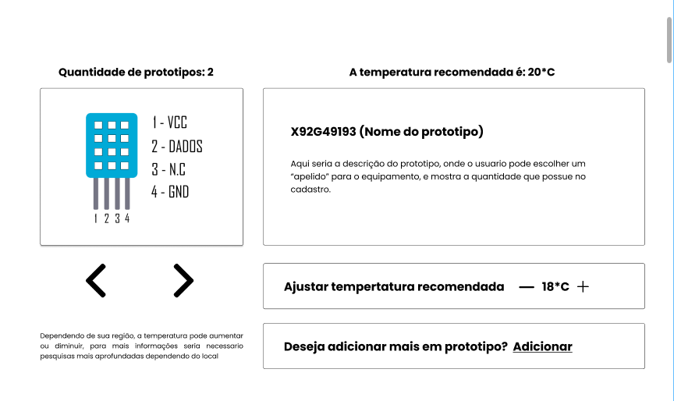
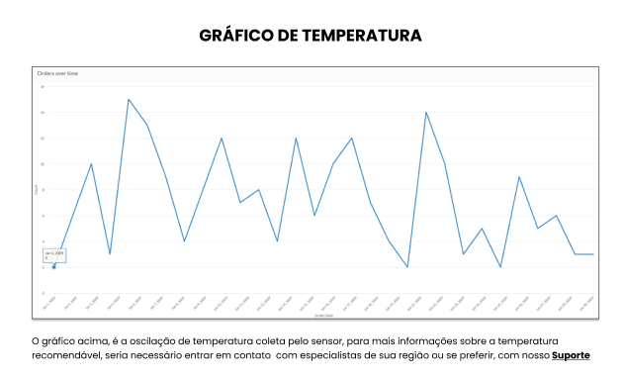
Sistema

Slide 23
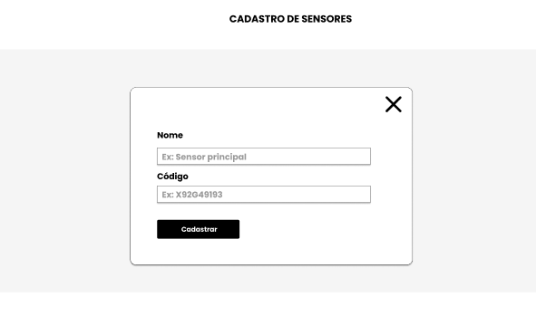
Cadastro de sensor

Slide 24
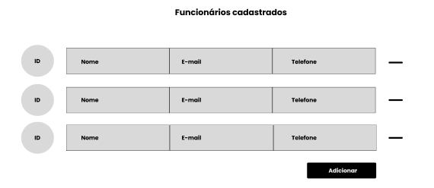
Sistema

Slide 25
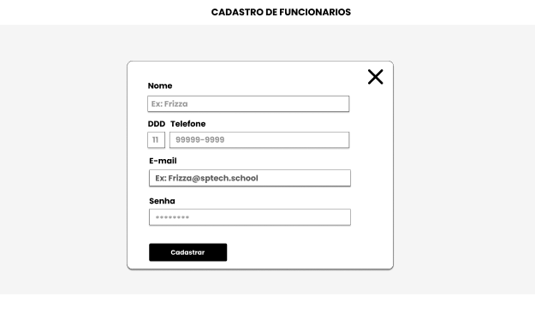
Gerenciamento de Funcionário

Slide 26
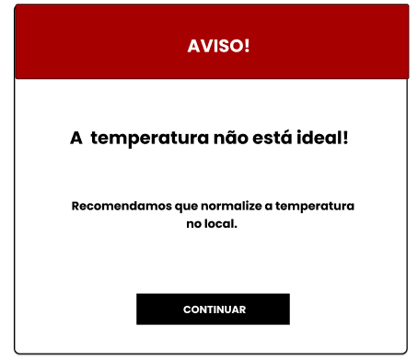
Alerta
Tela

Slide 27
Tabelas
MySQL

Slide 28
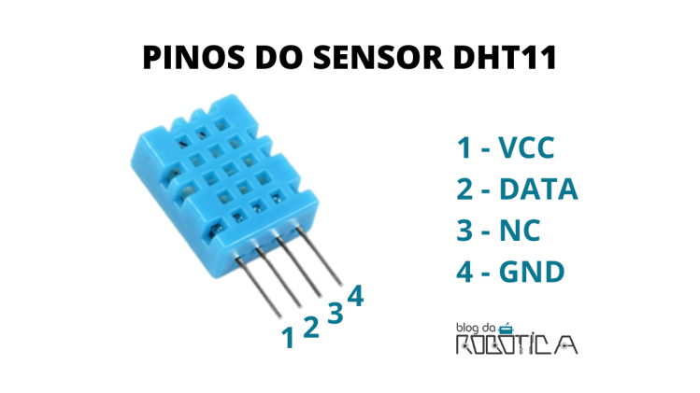
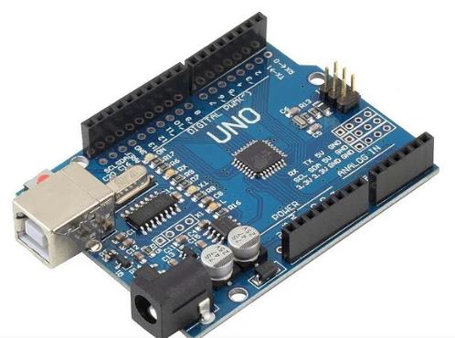
Sensor DHT11
DHT11: sensor de temperatura e umidade;
Sensor integrado a um Arduino para coletar e processamento de dados;
Motivo de uso:
Fornece leituras de temperatura e umidade relativa em %
Economia de espaço e recursos

Slide 29

Conclusão
Próximos passos
Programar o protótipo do site;
Configurar e programar o sensor;
Disponibilizar uma demonstração do sistema para o cliente, em busca de feedbacks de melhorias

Slide 30
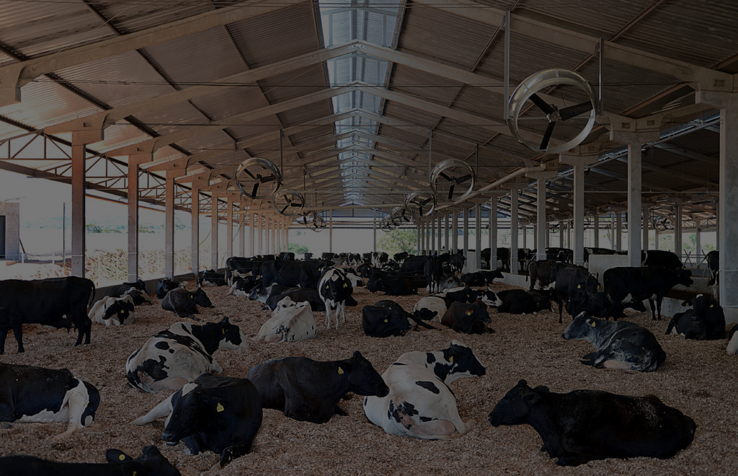
OBRIGADO
COW
TECH

